Slide 1


移动端开发分享
物流产品部 汪娟

Slide 2

目 录
移动端适配
  一些概念
  rem+dpr的适配方案
几点开发体会

Slide 3

移动端适配

Slide 4
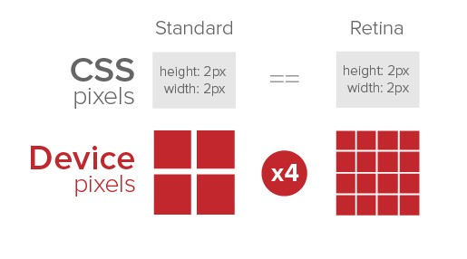
一些概念
物理像素(physical pixel)
设备独立像素(dip)：如CSS像素
设备像素比(dpr)
  设备像素比 ＝ 物理像素 / 设备独立像素

Slide 5
适配方案（rem+dpr双重适配）
准备工作：
  动态改写<meta>标签（scale相关值）
    scale = 1 / dpr
  给<html>元素添加data-dpr属性，并且动态改写data-dpr的值
  给<html>元素添加font-size属性，并且动态改写font-size的值
    device-width = 设备的物理分辨率/(dpr * scale)
    font-size = deviceWidth / 10

Slide 6
适配方案（rem+dpr双重适配）
实际操作
  把视觉稿中的px转换成rem：
    css尺寸 = 标注尺寸/设计稿横向分辨率/10
  font-size需要额外的媒介查询，不使用rem
    使用[data-dpr]属性来区分不同dpr下的文本字号大小

Slide 7
几点开发体会

Slide 8
开发体会
Web 技术上还做不好的事情别强行去做
CSS技巧：
  利用组件化思想先抽离出一些通用样式：如特殊字体颜色、清浮动等
  盒子，图片等宽度设置首选百分比，次而选择rem，高度可以是固定值
  边框溢出：box-sizing:border-box
JS技巧：
  注意事件冒泡和默认事件（如点透）

Slide 9

THANKS!

